Slide 1
Profielwerkstuk havo en vwo
Startbijeenkomst 17 mei 2016

Slide 2
Waarom een profielwerkstuk
Vaardigheden (vak-, onderzoeks-, samenwerkings-, plannen)
Verdieping in vak
Combinatiecijfer: maatschappijleer 1/2 en profielwerkstuk 1/2.

Slide 3
Wie?
In 2-tallen (vak in profiel)
Begeleider
Informatiebronnen, bedrijven, organisaties
Ouders en medeleerlingen bij presentatie

Slide 4
Hoe?
Idee, interesse, informatie zoeken
Plan van aanpak en tijdplan
(literatuur)onderzoek doen, metingen, experimenten, enquêtes, interviews
Logboek
Communiceren, afspraken met elkaar maken
Begeleiding op school
Buiten school samenwerken
Op tijd inleveren!!!

Slide 5
Wat?
Logboek
Schriftelijk verslag volgens vaste inhoud
Individuele invulling (concert, model, maquette, proef, kunstwerk)
Presentatie voor ouders en leerlingen

Slide 6
Wanneer?
Opstart tijdens Mondriaanuren dit schooljaar
Mondriaanuren begeleiding
3 beoordelingsmomenten, 2 feedbackmomenten
Januari presentatie
80 studie-last uren in 12 weken:
6 uur per week!!

Slide 7
Programma schooljaar 15/16
17 mei : Plenaire start en programma in lokaal
24 mei : Het maken van hoofdvraag en deelvraag
31 mei : Bronnenonderzoek; uitleg + opdracht
7 juni : Methoden van onderzoek
14 juni: SET-week; indeling maken per PWS begeleider
21 juni : Onderwerp keuze: hoofdvraag en deelvragen formuleren;
28 juni : Plan van aanpak opstellen;
14 juli : Inlevermoment 1 (= feedbackmoment 1), bevattende hoofdvraag, deelvragen en plan van aanpak

Slide 8
Vragen?
Hoe kom ik aan een goed onderwerp?
Hoe maak ik een hoofd- en deelvraag?
Mag ik ook thuiswerken?
Wat als ik doubleer?
Mag ik ook in m’n eentje?
Hoe vind ik een vakdocent?
Waar en hoe laat moet ik het inleveren?
Wanneer hoor ik waar ik ben ingedeeld?

Slide 9
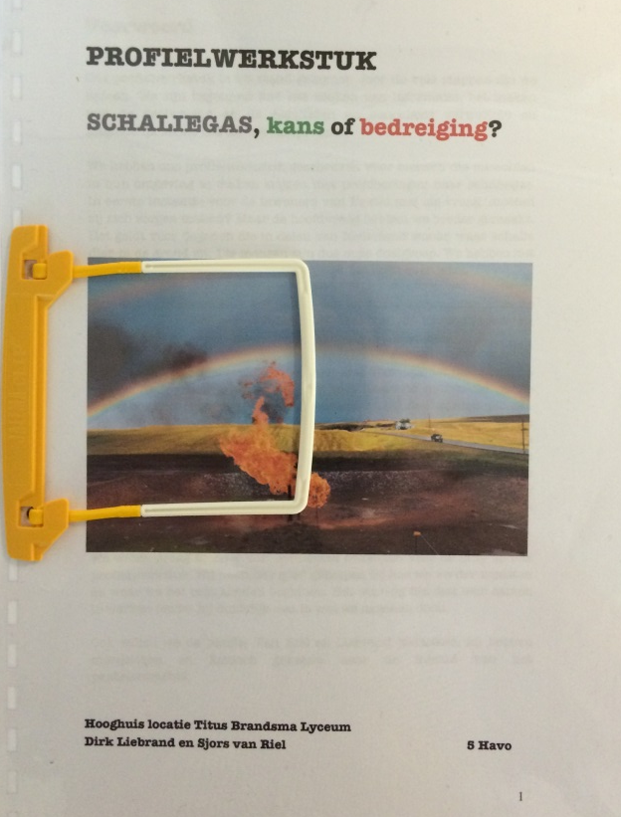
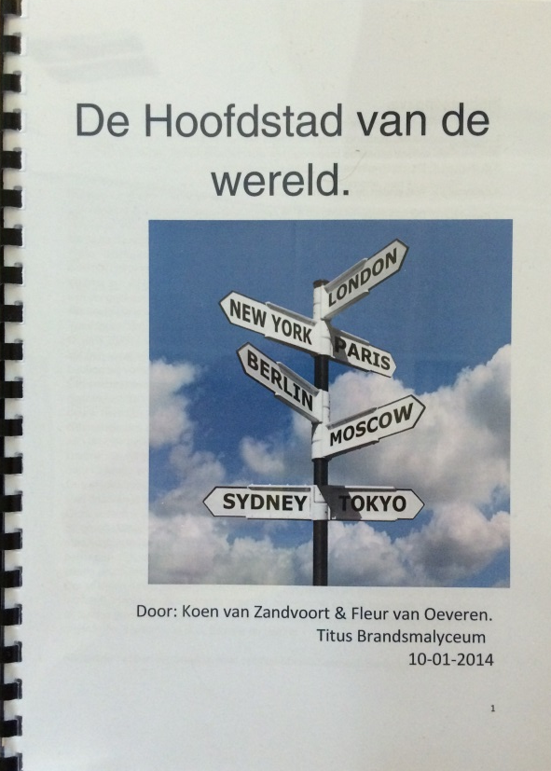
Voorbeelden van goed PWS

Slide 10
Een goed profielwerkstuk ……
Kies een onderwerp dat je na 3 maanden nog steeds interessant vindt
Formuleer een goede hoofdvraag
Formuleer goede deelvragen
Bedenk leuke en verschillende activiteiten (niet alleen literatuurstudie)
Maak goede afspraken !!

Slide 11
En nu?
Klas H4A VLS
Klas H4B HRM
Klas H4C BMS
Klas V5A HAR

